Slide 1
Ctrip Dal Code Gen 介绍
携程框架DAL 开发组
2016年8月

Slide 2
Code Gen的作用
作用：自动生成DAL代码；提高开发效率；避免因手写DAL代码而出错的可能性。
Generated DAO
DAO
Entity
Others
生成DAL Code
Code Gen(代码生成器)
Ctrip DAL Client
获取DB信息
DB
DB
DB
DB

Slide 3
Code Gen特色(读写分离)
数据库读写分离
一次配置，永久使用
简单的几步选择，即可完成读写分离配置
Database Set
DB-M
DB-S

Slide 4
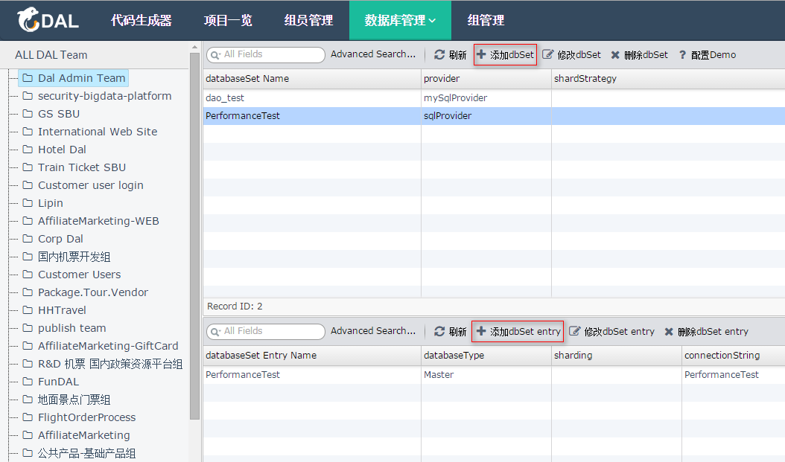
Code Gen特色(读写分离)
数据库读写分离
一次配置，多次使用
简单的几步选择，即可完成读写分离配置

Slide 5
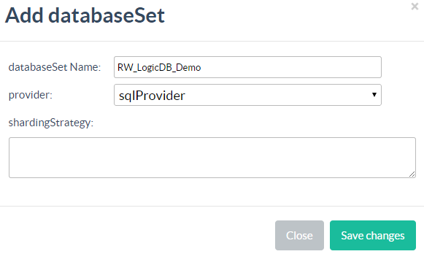
Code Gen特色(读写分离)
数据库读写分离
一次配置，多次使用
简单的几步选择，即可完成读写分离配置

Slide 6
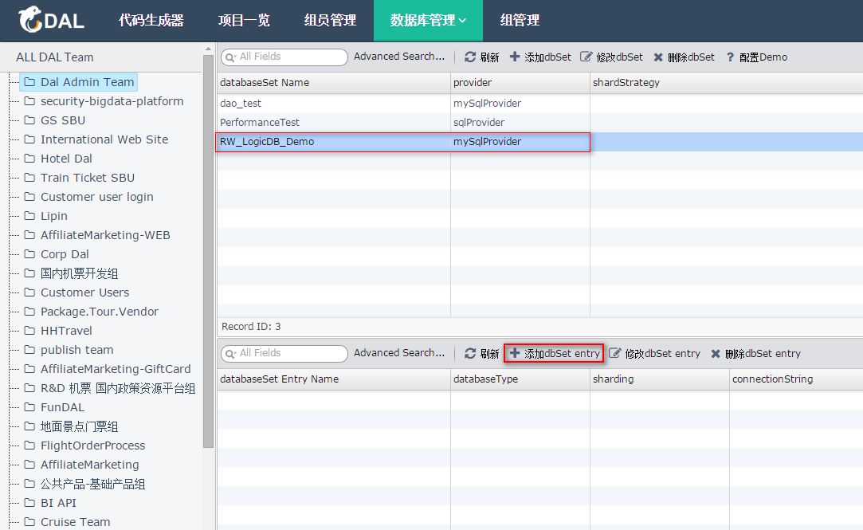
Code Gen特色(读写分离)
数据库读写分离
一次配置，多次使用
简单的几步选择，即可完成读写分离配置

Slide 7
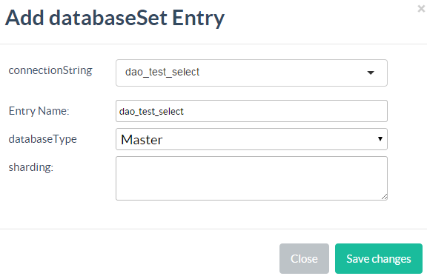
Code Gen特色(读写分离)
数据库读写分离
一次配置，多次使用
简单的几步选择，即可完成读写分离配置

Slide 8
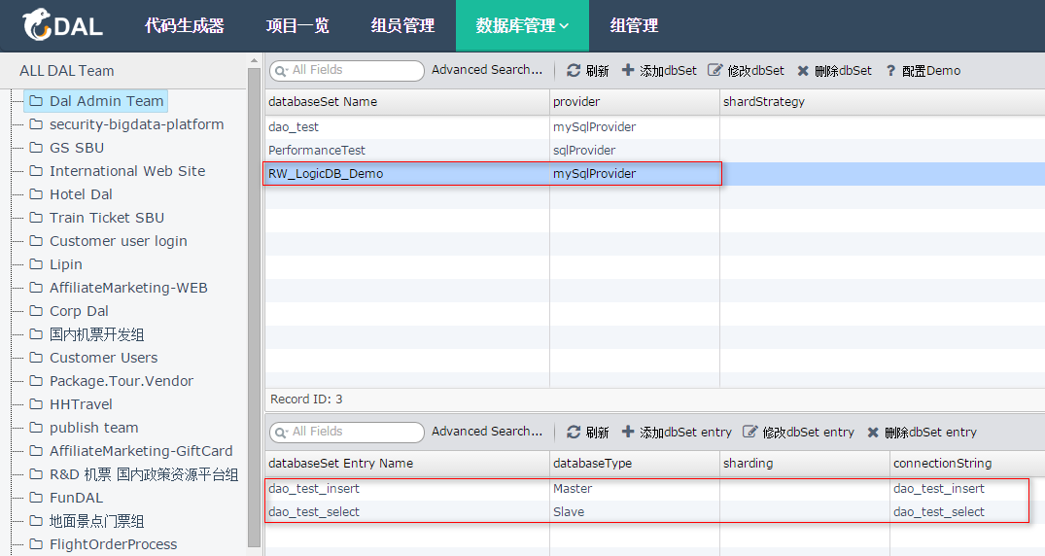
Code Gen特色(读写分离)
数据库读写分离
一次配置，多次使用
简单的几步选择，即可完成读写分离配置

Slide 9
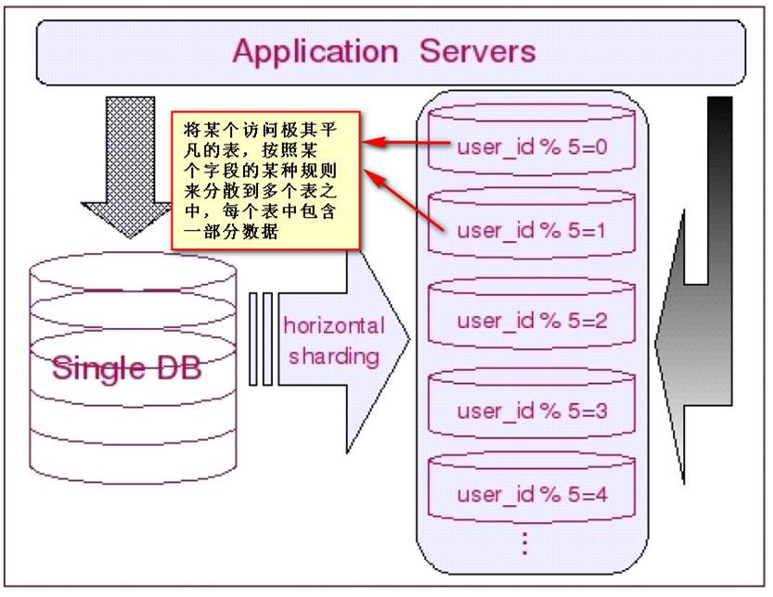
Code Gen特色(Sharding)
数据库Sharding
一次配置，永久使用
简单的几步选择，即可完成Sharding的配置

Slide 10
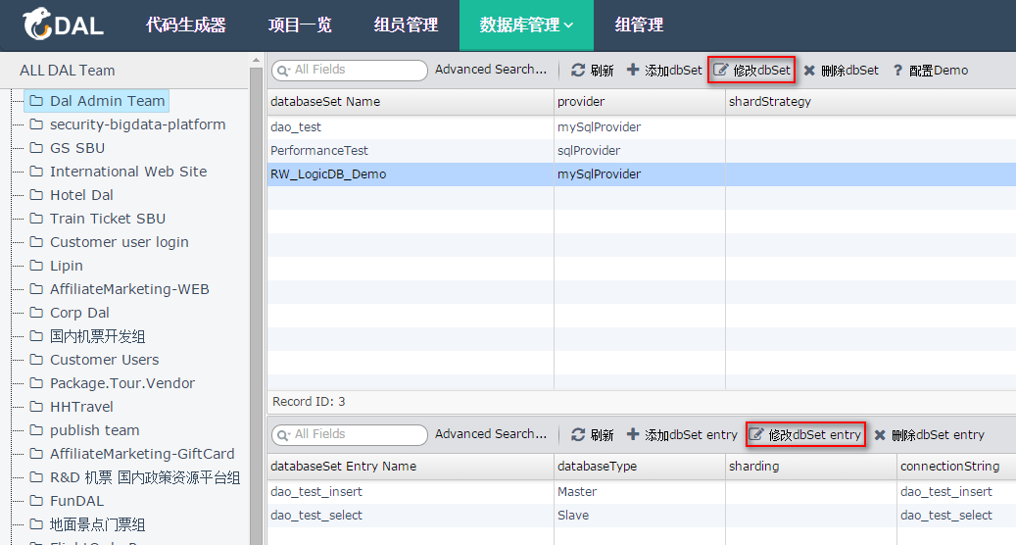
Code Gen特色(Sharding)
数据库读写分离
一次配置，多次使用
简单的几步选择，即可完成读写分离配置

Slide 11
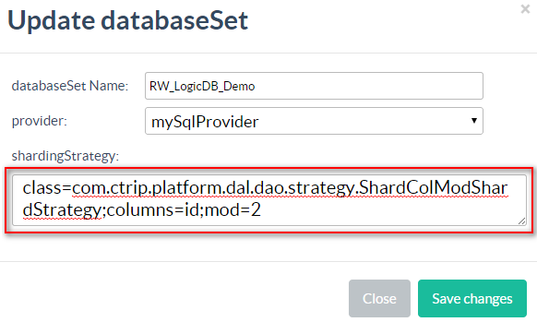
Code Gen特色(Sharding)
数据库读写分离
一次配置，多次使用
简单的几步选择，即可完成读写分离配置
Notes:
Java http://conf.ctripcorp.com/display/SysDev/Database+Sharding+Support
Csharp http://conf.ctripcorp.com/pages/viewpage.action?pageId=32081357

Slide 12
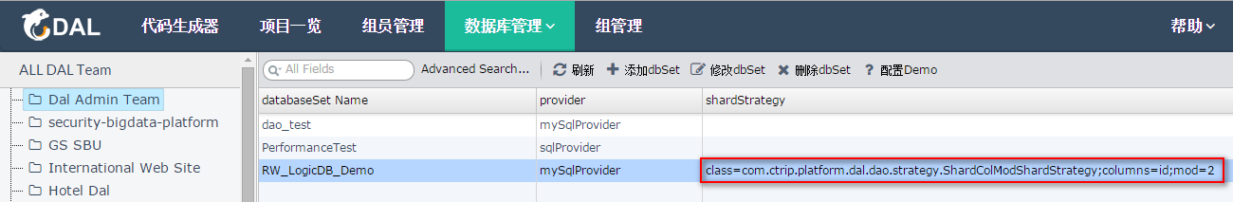
Code Gen特色(Sharding)
数据库读写分离
一次配置，多次使用
简单的几步选择，即可完成读写分离配置
Sharding Strategy Summary
Java数据库分片
Csharp To Be Opensource

Slide 13
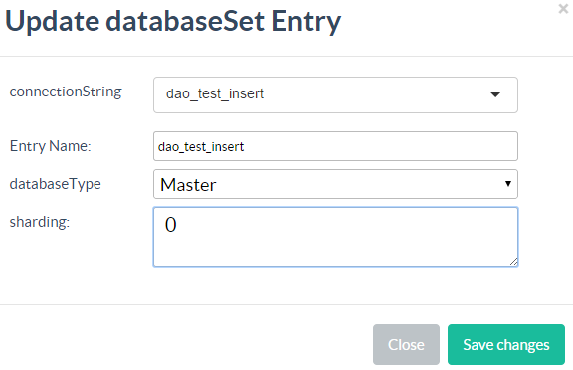
Code Gen特色(Sharding)
数据库读写分离
一次配置，多次使用
简单的几步选择，即可完成读写分离配置

Slide 14
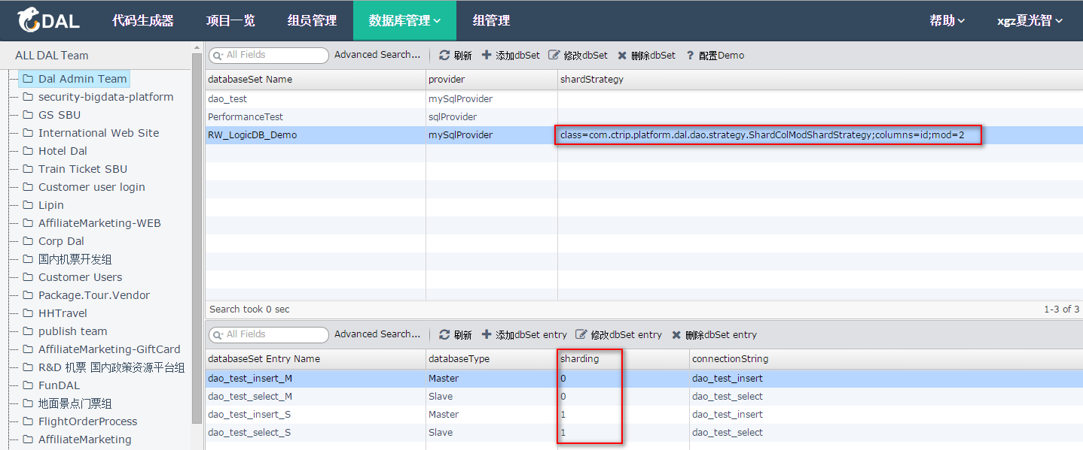
Code Gen特色(Sharding)
数据库读写分离
一次配置，多次使用
简单的几步选择，即可完成读写分离配置

Slide 15
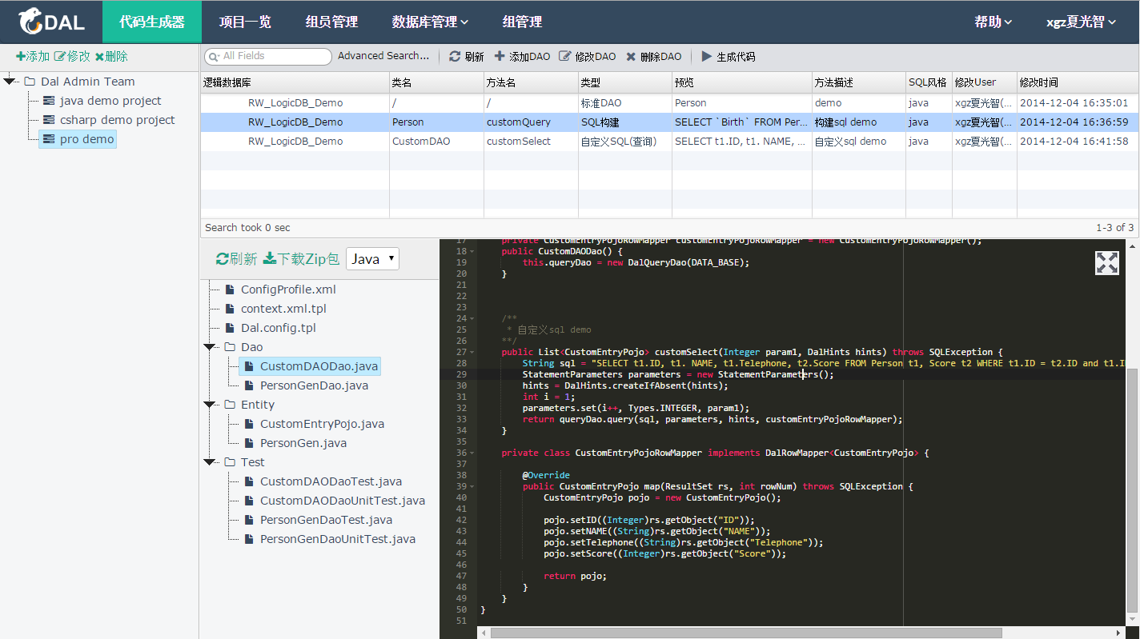
Code Gen特色(DAL代码生成)

Slide 16
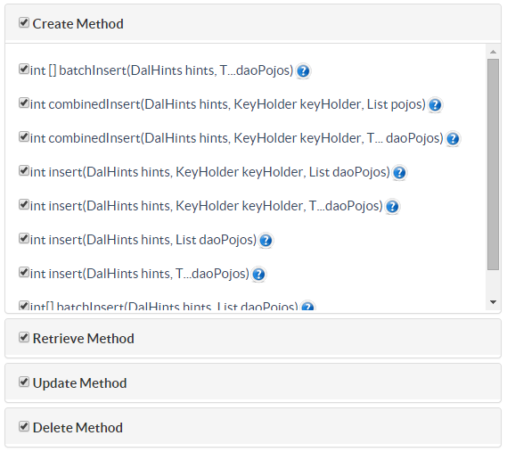
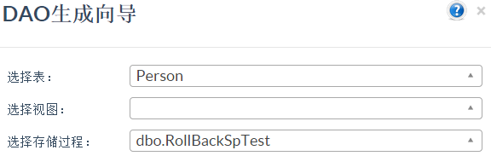
Code Gen特色(DAL代码生成)
标准DAO
基础的CRUD API，并支持按照所选API进行过滤。
存储过程(包括SPA和SP3)、视图调用代码。
数据库读写分离代码。
分表、分库等sharding相关代码和配置文件。

Slide 17
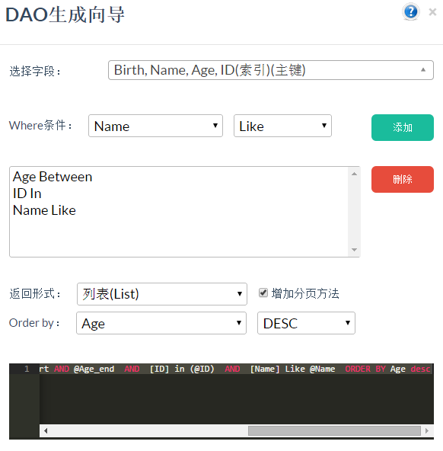
Code Gen特色(DAL代码生成)
构建SQL
基于单表的CRUD操作。
对构建SQL进行验证。
显示构建SQL的执行计划。
对于构建查询SQL，提供以下特性
通过简单的几步选择，即可构建出符合MySql或SqlServer语法的分页SQL语句。
提供丰富的返回类型：列表(List)、唯一的(Single)、第一个(First)。

Slide 18
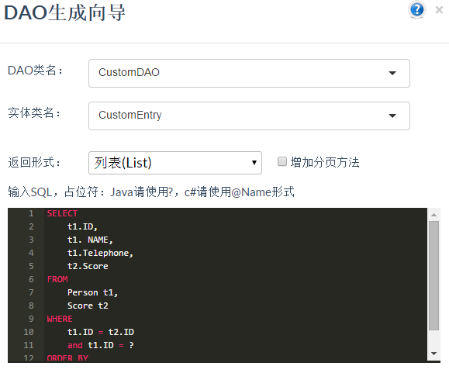
Code Gen特色(DAL代码生成)
自定义SQL
自定义CRUD SQL语句，生成相应的DAO和Entity。
验证自定义SQL语法是否正确。
显示自定义SELECT SQL语句的执行计划。
对于读取操作的SQL，提供以下特性
通过简单的选择，即可构建出符合MySql或SqlServer语法的分页SQL语句。
提供丰富的返回类型：列表(List)、唯一的(Single)、第一个(First)。

Slide 19
Code Gen特色(DAL代码生成)

Slide 20
Code Gen特色(DAL代码生成效率)
代码生成效率测试数据
生成622个DAO、5931个Entity、622个Test，
耗时2分钟，生成27.5M代码，共1,002,175行代码 。
数据库、读写分离和Sharding的配置，一次配置永久使用。
DAO在DAL Team组内共享，避免重复创建DAO，同时节省大量手写代码的时间。
Notes:
生成622个DAO、5931个Entity、622个Test，耗时2分钟，生成27.5M代码，共1,002,175行代码 。

Slide 21
Code Gen特色(权限控制)
Member 1
Member 2
Member 3
…
Project 1
Project 2
Project 3
…
n
n
DAL Team A
m
1
1
n
逻辑数据库databaseSet
databaseSet 1
….
databaseSet 2
….
databaseSet n
….
DB
DB
DB
DB
DB
DB
DB
DB
DB

Slide 22
Code Gen特色(权限控制)
以业务线来划分DAL Team，简单、方便的进行组员、数据库、DAL Code等权限管理。
灵活的查询功能，更多的便捷功能：
数据库跨DAL Team一键迁移
自动生成默认的sharding等配置
一键补全（自动添加所需数据库和逻辑数据库）
代码生成显示实时进度及信息

Slide 23
注意事项
DAL Team按照业务线来划分。
同一个用户可以加入多个DAL Team。
各个DAL Team的project相互不影响。
任何一个DataBase只能属于一个DAL Team。

Slide 24
Code Gen特色(权限控制)
权限划分为三类：管理员、组员、访客。
管理员
角色描述：系统研发部 DAL项目开发组成员
角色权限：维护业务线DAL项目组（新建、删除业务线DAL项目组）
组员
角色描述：属于系统中的某个业务线DAL项目组
角色权限：可以维护组内的DB、member、逻辑数据库等
访客
角色描述：不属于系统中的任何业务线DAL项目组
角色权限：仅可以浏览Code Gen中的project、db等信息。

Slide 25
使用DAL框架的好处
兼容MySQL、SqlServer，提供统一且丰富的API。屏蔽数据库差异
支持携程特有的SP3，SPA等方式
提供数据库访问的监控，实时统计SQL状态
提供读写分离、Sharding支持。
提供Markdown、Markup支持，实现熔断保护。
数据库访问高可用，故障转移。
数据访问层与业务逻辑层解耦，重用数据访问层的代码。
使用代码生成器快速生成数据访问层的代码，提高开发效率。

Slide 26
Reference
Ctrip Dal 源码
代码生成器(CodeGen)安装说明
Java客户端集成说明
Demo Project

Slide 27
Code Gen使用演示

Slide 28
Thanks

